Slide 1
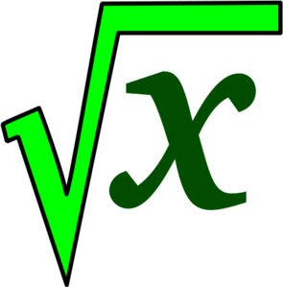
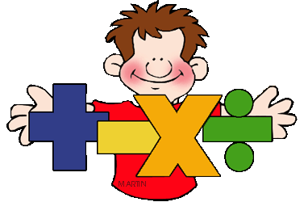

الدوال الرياضية
اعداد الاستاذة: منـــار الوهيبيـــة

Slide 2
ماذا اتعلم!!
ماهي الدالة؟
دالة المجموع
دالة أكبر قيمة
دالة أصغر قيمة
دالة المتوسط الحسابي
دالة الجذر التربيعي

Slide 3
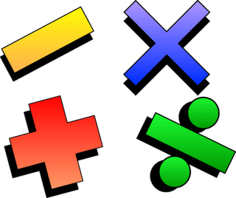
الدالة Function
صيغة معدة مسبقا في برنامج Ms-Excel
تستخدم في أداء العمليات الحسابية

Slide 4
نشاط ١
هيا معا لنحسب مجموع درجاتنا في المواد التالية
المجموع | علوم | رياضيات | دين | عربي | الاسم

Slide 5
دالة المجموع
SUM

Slide 6
نشاط ٢
هيا لنحسب اكبر درجة في المواد واصغرها
ااصغر قيمة | اكبر قيمة | علوم | رياضيات | دين | عربي | الاسم

Slide 7
دالة اكبر واصغر قيمة
MAX
MIN

Slide 8
نشاط3
اوجد الجذر التربيعي للعدد 25

Slide 9
دالة الجذر التربيعي
SQRT

